Slide 1
BÁO CÁO NỘI DUNG TUẦN 7
Nội dung tìm hiểu nội dung tuần 7 – Demo
Nhóm App 2: Hải Đăng, Trung Đức, Diệu Linh, Mai Anh​

Slide 2
Nội dung
01
02
Cơ chế chờ tường minh
Cookie
03
04
Thiết lập thuộc tính mong muốn
Demo Trạng thái Ứng dụng & Reset App State

Slide 3

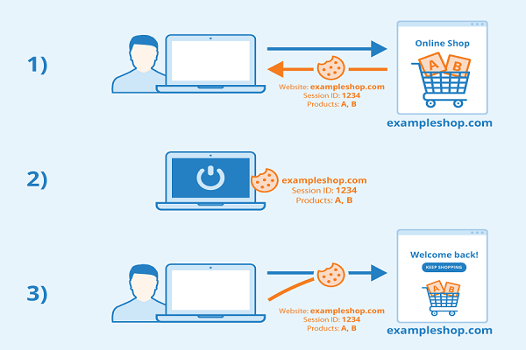

01. Cookie
Giao Thức HTTP Stateless
(không lưu trạng thái)
Cookie là gì?
Mỗi HTTP request được xử lý độc lập; máy chủ không tự động biết hai request liên tiếp có phải đến từ cùng một người dùng hay không.
Định nghĩa Cookie
Là một lượng dữ liệu nhỏ được lưu trữ trên thiết bị người dùng, thường thông qua trình duyệt hoặc một cơ chế quản lý cookie của ứng dụng, nhằm ghi nhớ thông tin cần thiết giữa các lần tương tác với hệ thống.

Slide 4
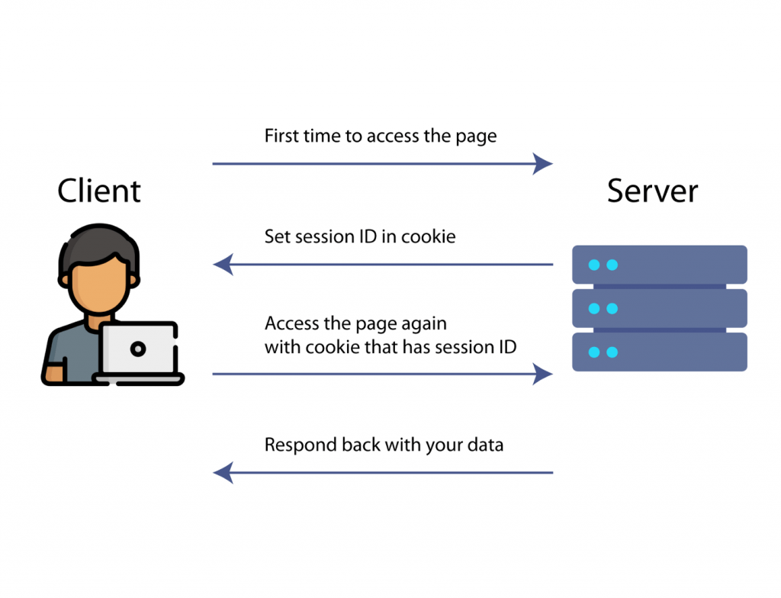
01. Cookie
Tại sao cần cookie
Lưu trữ thông tin và hoạt động của người dùng trên trang web
Cung cấp trải nghiệm trực tuyến tốt hơn
Thực hiện các chức năng như lưu trữ thông tin đăng nhập, lưu trữ cài đặt cá nhân
Theo dõi hoạt động trên trang web
Cung cấp quảng cáo cá nhân hóa

Slide 5
01. Cookie
Cookie trong Web App và Mobile App
Tiêu chí | Web App | Mobile App
Môi trường | Trình duyệt web | Ứng dụng Android/iOS
Quản lý cookie | Thường do trình duyệt quản lý | Do app hoặc thành phần web quản lý
Mục đích | Duy trì đăng nhập, phiên làm việc | Duy trì phiên nếu app sử dụng cookie
Ví dụ | Đăng nhập website, chuyển trang không cần đăng nhập lại | Đăng nhập app, tiếp tục sử dụng khi chuyển màn hình
Công cụ kiểm thử | Selenium, DevTools | Appium, công cụ kiểm thử API

Slide 6
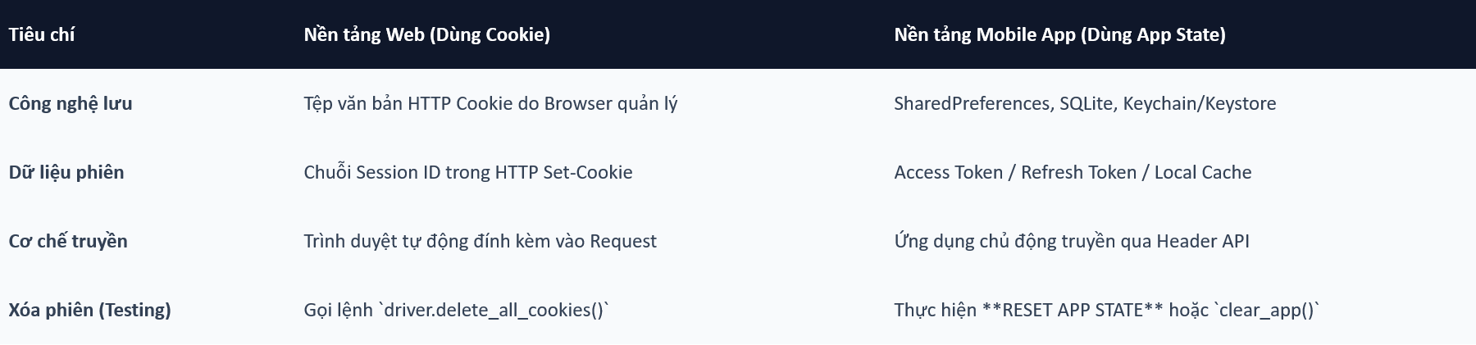
01. Cookie
Cơ Chế Quản Lý Phiên: Web vs Mobile App
Bản chất chung cốt lõi giữa Cookie trên Web và State trên Mobile App là quy trình lưu giữ một mã định danh phiên (Cookie hoặc Token) tại máy khách để ghi nhớ trạng thái người dùng qua từng tương tác, và xóa sạch nó khi cần đưa ứng dụng về trạng thái ban đầu

Slide 7
02. Cơ chế chờ tường minh
KHÁI NIỆM
CÁCH HOẠT ĐỘNG
Explicit Wait là cơ chế yêu cầu Selenium chờ đến khi một điều kiện cụ thể được thỏa mãn hoặc hết thời gian chờ tối đa trước khi tiếp tục thực hiện chương trình
WebDriverWait: thiết lập thời gian chờ tối đa.
Expected Conditions (EC): xác định điều kiện cần thỏa mãn.
Selenium mặc định kiểm tra điều kiện mỗi 500 ms. Nếu hết thời gian mà điều kiện chưa đạt, sẽ phát sinh TimeoutException

Slide 8
02. Cơ chế chờ tường minh
Các Điều Kiện Chờ Phổ Biến Trong Testing
presence_of_element_located
visibility_of_element_located
Chờ phần tử xuất hiện trong cấu trúc DOM/UI.
Chờ phần tử hiển thị rõ trên màn hình.
invisibility_of_element_located
element_to_be_clickable
Chờ phần tử ẩn/biến mất hoàn toàn (Cốt lõi Task A2).
Chờ phần tử sẵn sàng nhận thao tác click.
Custom Wait Conditions: Cho phép tự định nghĩa điều kiện chờ khi các điều kiện có sẵn không đáp ứng yêu cầu.

Slide 9


03. Desired Capabilities - Thiết lập thuộc tính mong muốn
Automation Session là gì?
Ngữ cảnh độc lập (Session Context)
Định danh Session ID
Mọi kịch bản Automation bắt buộc phải chạy trong môi trường phiên làm việc (Session) riêng biệt do Server quản lý.
Mã định danh duy nhất do Server trả về, bắt buộc kèm theo trong tất cả các request lệnh tương tác về sau.

Slide 10

03. Desired Capabilities - Thiết lập thuộc tính mong muốn
Desired Capabilities là gì?
Mô tả môi trường chạy
Tập hợp Key / Value JSON
Trình duyệt & nền tảng
Gửi tới Appium Server để mô tả các đặc tính mong muốn của thiết bị và ứng dụng.
Capability mô tả browser, platform và các tùy chọn chạy.
Điều chỉnh hành vi Server
Điểm khởi đầu của phiên chạy
Cho phép tùy biến linh hoạt cách Server vận hành trong suốt quá trình chạy test.
Gửi yêu cầu tới Selenium Server hoặc Selenium Grid.
Tập capability là hợp đồng mô tả cách driver được khởi tạo

Slide 11
03. Desired Capabilities - Thiết lập thuộc tính mong muốn
Ba bước tạo capability:
Chọn cấu hình dựng sẵn
Dùng bản sao riêng
Bổ sung thuộc tính
Ví dụ: DesiredCapabilities.FIREFOX
Gọi .copy() trước khi chỉnh sửa.
platform, version hoặc thuộc tính cần thiết.
Lưu ý quan trọng: Luôn luôn sử dụng phương thức .copy() trên đối tượng DesiredCapabilities để tránh tác dụng phụ làm thay đổi cấu hình toàn cục

Slide 12
03. Desired Capabilities - Thiết lập thuộc tính mong muốn
Nhóm capability đặc thù
01
02
03
IPAD / IPHONE
HTMLUNIT / HTMLUNITWITHJS
WEBKITGTK / WPEWEBKIT
cấu hình thiết bị Apple trên nền tảng mac.
trình duyệt nhẹ, có thể bật JavaScript.
sử dụng MiniBrowser.

Slide 13
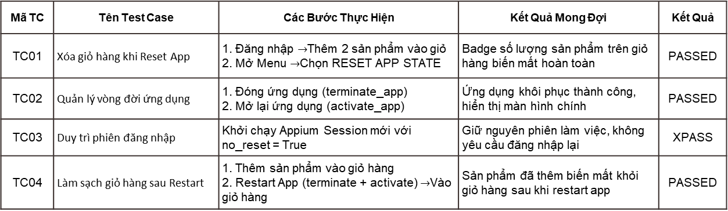
04. Demo
Bảng kịch bản kiểm thử tự động (app state & lifecycle)
Mã TC | Tên Test Case | Các Bước Thực Hiện | Kết Quả Mong Đợi | Kết Quả
TC01 | Xóa giỏ hàng khi Reset App | 1. Đăng nhập $→$Thêm 2 sản phẩm vào giỏ 2. Mở Menu $→$Chọn RESET APP STATE | Badge số lượng sản phẩm trên giỏ hàng biến mất hoàn toàn | PASSED
TC02 | Quản lý vòng đời ứng dụng | 1. Đóng ứng dụng (terminate_app) 2. Mở lại ứng dụng (activate_app) | Ứng dụng khôi phục thành công, hiển thị màn hình chính | PASSED
TC03 | Duy trì phiên đăng nhập | Khởi chạy Appium Session mới với no_reset = True | Giữ nguyên phiên làm việc, không yêu cầu đăng nhập lại | XPASS
TC04 | Làm sạch giỏ hàng sau Restart | 1. Thêm sản phẩm vào giỏ hàng 2. Restart App (terminate + activate) $→$Vào giỏ hàng | Sản phẩm đã thêm biến mất khỏi giỏ hàng sau khi restart app | PASSED

Slide 14
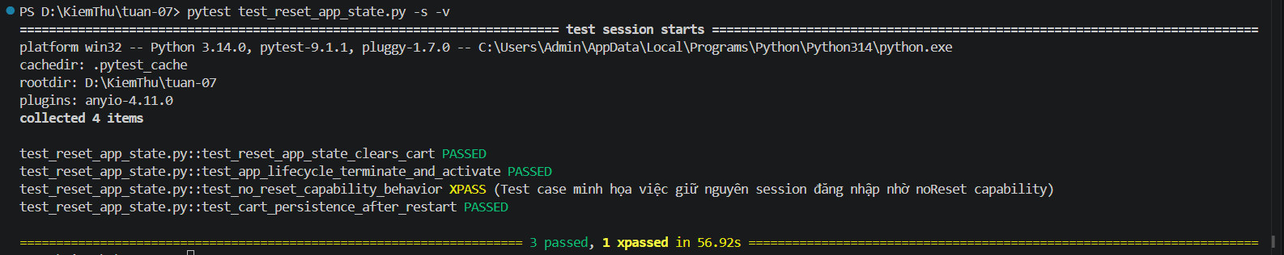
04. Demo
Kết quả demo
Chức năng chính được kiểm thử:
Reset App State: Thao tác Reset ứng dụng từ Menu điều hướng để xóa toàn bộ dữ liệu giỏ hàng và ẩn badge số lượng.
Quản lý vòng đời App (App Lifecycle): Giả lập việc đóng (terminate_app) và mở lại ứng dụng (activate_app) để kiểm tra khả năng phục hồi giao diện và khôi phục/xóa giỏ hàng

Slide 15
CẢM ƠN CÔ VÀ CÁC BẠN
ĐÃ LẮNG NGHE

